Slide 1
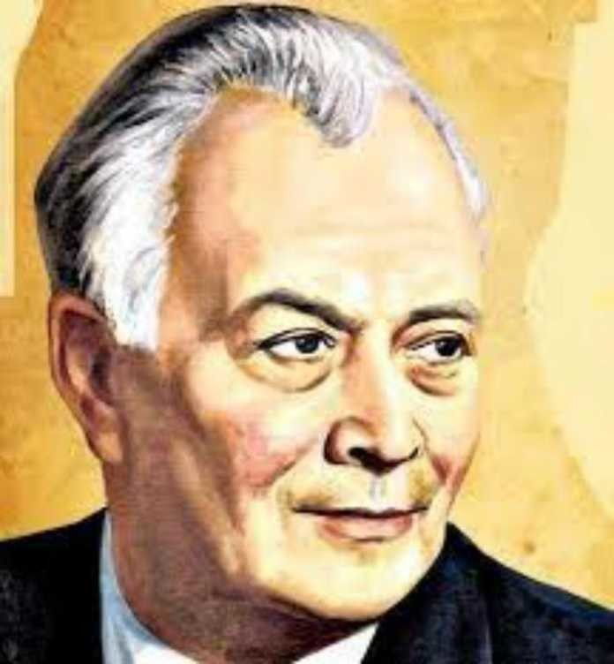
Литература
7
класс
Абдулла Каххар
(1907-1968 гг.)
Повесть
«Сказки о былом»

Slide 2
ПЛАН УРОКА
1. Детство будущего писателя.
2. Образование.
3. Первое стихотворение.
4. Литературная деятельность.
5. Переводы Абдуллы Каххара.
6. Смерть писателя.
7. Народный писатель Узбекистана.
8. Повесть «Сказки о былом».
Notes:
Пытались взаимосвязьвеществ

Slide 3
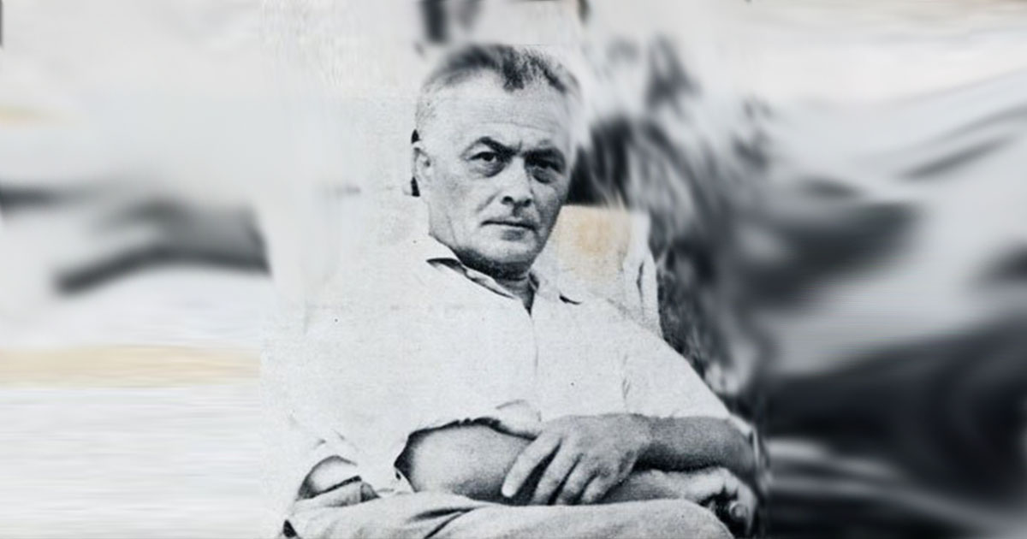
ДЕТСТВО БУДУЩЕГО ПИСАТЕЛЯ
Абдулла Каххар является писателем многогранного таланта. Он родился 17 сентября 1907 года в городе Коканде. Отец Абдуллы был кузнецом, и его семья скиталась из кишлака в кишлак в поисках временной работы. Огромной радостью в жизни мальчика была работа в кузнице у отца. Вечерами отец читал ему интересные истории из потрепанных старых книг с картинками.
Notes:
Пытались взаимосвязьвеществ

Slide 4
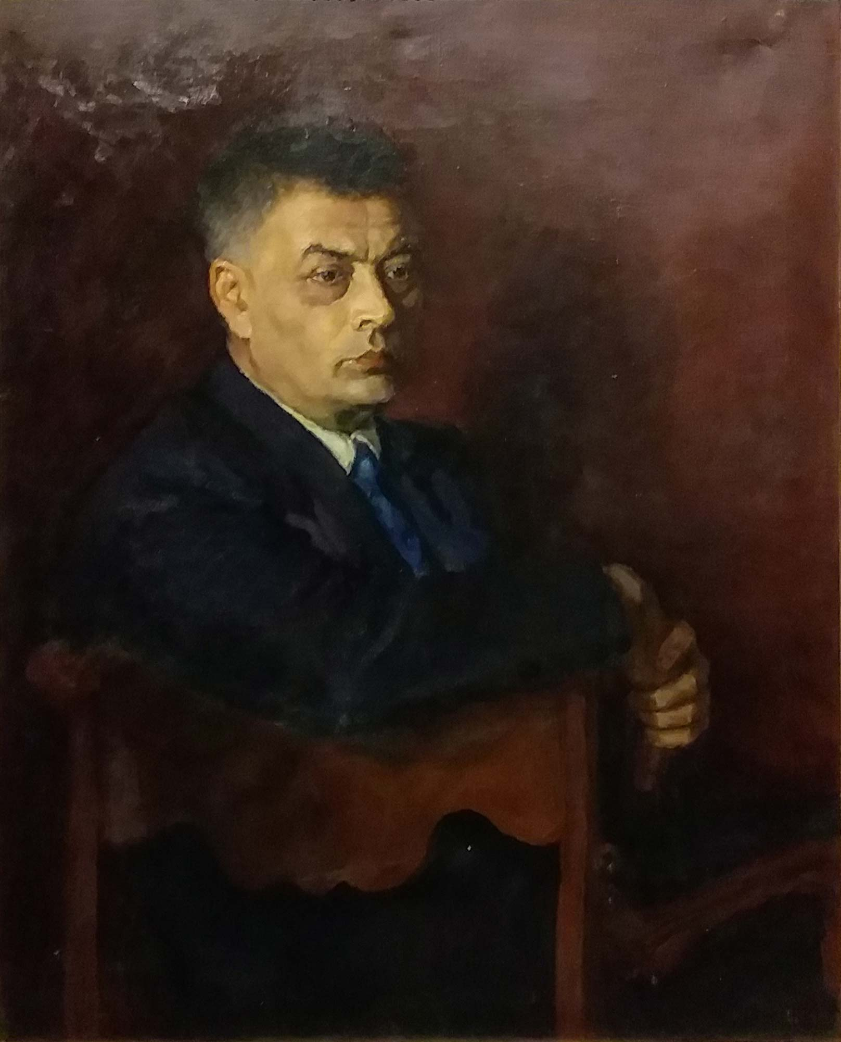
ОБРАЗОВАНИЕ
Несмотря на все трудности, отец Абдукаххар Жалилов и мать Рохат смогли дать начальное образование своему сыну. С 1919 по 1924 гг. Абдулла учится в школе, затем продолжил свое образование в Кокандском техникуме. В 1926-1930 годах учился в САГУ (ныне Национальный университет Узбекистана).
Notes:
Пытались взаимосвязьвеществ

Slide 5
ПЕРВОЕ СТИХОТВОРЕНИЕ
Первое стихотворение «При лунном затмении» (1924 г.) было опубликовано в журнале «Муштум».
Notes:
Пытались взаимосвязьвеществ

Slide 6
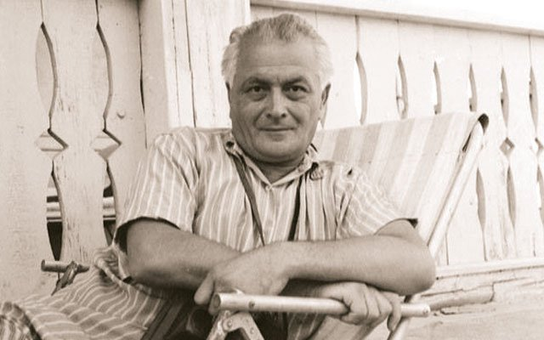
ЛИТЕРАТУРНАЯ ДЕЯТЕЛЬНОСТЬ
Литературной деятельностью стал заниматься с 1924 года в качестве фельетониста в журналах «Муштум», газетах «Новая Фергана», «Кзыл Узбекистан» и в жанре короткой новеллы («Вор», «Прозрение слепых», «Гранат», «Больная», «Городской парк», «Страх», «Учитель словесности», «Националисты», «Траур на свадьбе», «Махалля» и другие).
Notes:
Пытались взаимосвязьвеществ

Slide 7
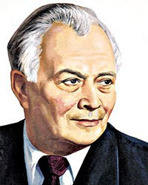
СБОРНИКИ А.КАХХАРА
Опубликовал несколько сборников «Мир молодеет» (1933 г.), «Рассказы» (1935 г.), роман «Два чинара». Роман «Мираж» (1937 г.) обличает буржуазных националистов, повести «Герой из Дардака» (1942 г.), «Золотая Звезда» о событиях Второй Мировой войны, роман «Огни Кошчинара» (1951—1952 гг.) посвящён теме коллективизации, повести «Птичка-невеличка» (1958 г.) о послевоенной жизни узбекского кишлака, «Любовь» (1968 г.) о жизни молодёжи.
Notes:
Пытались взаимосвязьвеществ

Slide 8
АБДУЛЛА КАХХАР- ДРАМАТУРГ
Как драматург заявил о себе комедиями «На новой земле» («Шёлковое сюзане»; 1950 г.), «Больные зубы» (1954 г.), «Голос из гроба», «Милые мои матушки».
Notes:
Пытались взаимосвязьвеществ

Slide 9
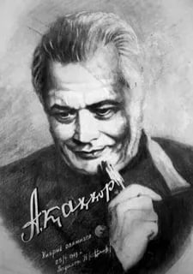
ПЕРЕВОДЫ АБДУЛЛЫ КАХХАРА
Перевёл на узбекский язык произведения русской и советской литературы («Капитанская дочка» А.С.Пушкина, «Ревизор» и «Женитьба» Н.В.Гоголя, «Война и мир» Л.Н.Толстого, «Железный поток» А.С.Серафимовича, «Мои университеты» М.Горького, произведения А.П.Чехова и другие). Оказал огромное влияние на творческое становление молодых узбекских писателей.
Notes:
Пытались взаимосвязьвеществ

Slide 10
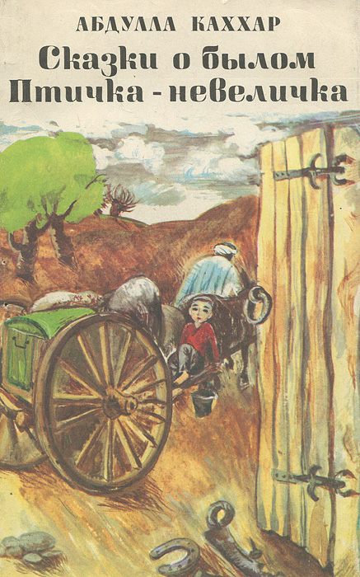
ПОДЛИННО НАЦИОНАЛЬНЫЙ ХУДОЖНИК
А.Каххар является подлинно национальным художником, со свойственным ему индивидуальным стилем. Темы и сюжеты он брал из узбекской действительности. Его герои теснейшим образом связаны с бытом, обычаями, традициями и нравами той среды, которая выдвинула их. В развитии узбекской прозы значительное место занимают такие его романы, как «Мираж», «Огни Кошчинара», а также повести «Птичка-невеличка» и «Сказки о былом».
Notes:
Пытались взаимосвязьвеществ

Slide 11
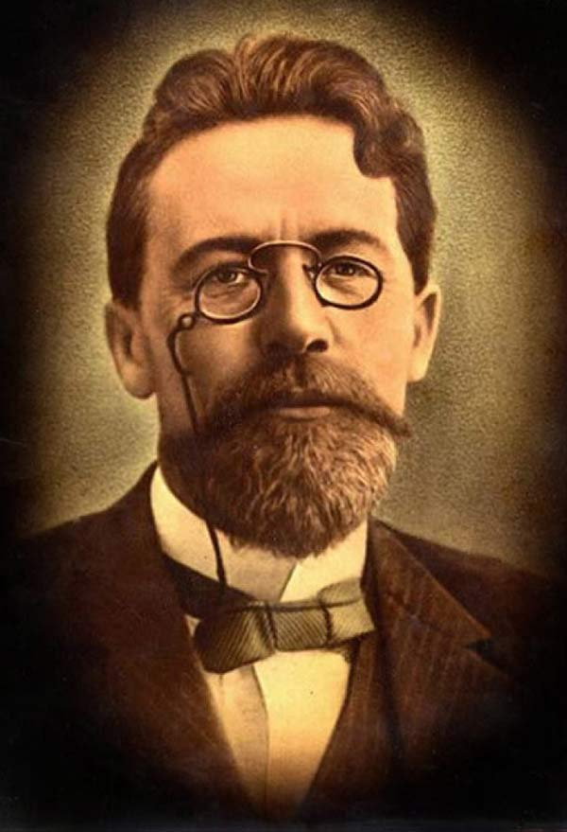
УЗБЕКСКИЙ ЧЕХОВ
Абдулла Каххар вошел в узбекскую литературу как превосходный рассказчик и непревзойденный мастер этого жанра. Его даже называют узбекским Чеховым. В его рассказах раскрываются лучшие черты узбекского народа - ясный ум, житейская мудрость, склонность к юмору. Язык рассказов А.Каххара лаконичен, полон афоризмов и лишен традиционной для узбекской прозы вычурности и цветистости.
Notes:
Пытались взаимосвязьвеществ

Slide 12
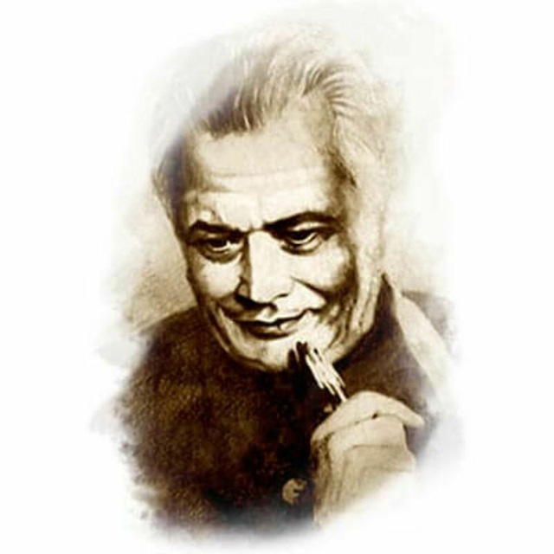
ВОСПОМИНАНИЯ А.КАХХАРА
А.Каххар писал: «Детские годы мои прошли в кишлаках Ферганской долины... И когда в середине тридцатых годов я вспомнил свое детство, оно мне показалось беспорядочным и странным сном... У меня таких воспоминаний было множество. Чаще они всплывали на поверхность, но были и такие, что долгое время оставались где-то в глубине сознания. И остались бы там, если бы не Антон Павлович Чехов.
Notes:
Пытались взаимосвязьвеществ

Slide 13
ВОСПОМИНАНИЯ А.КАХХАРА
Тридцать лет тому назад мне в руки попало двадцатидвухтомное собрание сочинений Чехова. Я прочитал эти книги буквально за несколько дней. Произошло что-то удивительное, словно автор великолепных рассказов, мой глубокоуважаемый учитель дал мне свои очки. «Надень их и оглянись на прошлое своего народа», - сказал он...
Notes:
Пытались взаимосвязьвеществ

Slide 14
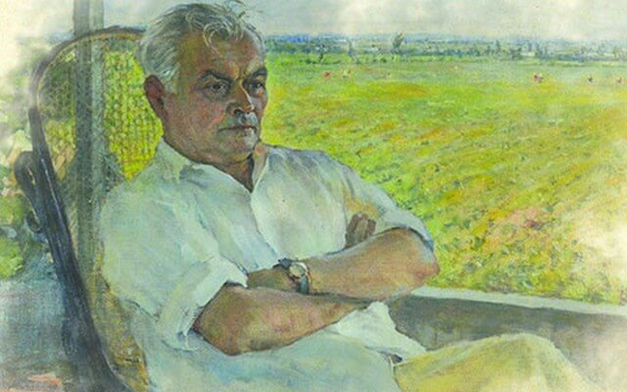
РОМАНИСТ И ДРАМАТУРГ
Вдумчивый и взыскательный художник, неутомимо работающий над обогащением содержания своих произведений и расширением их жанрового многообразия, А.Каххар выступает также как романист и драматург.
Notes:
Пытались взаимосвязьвеществ

Slide 15
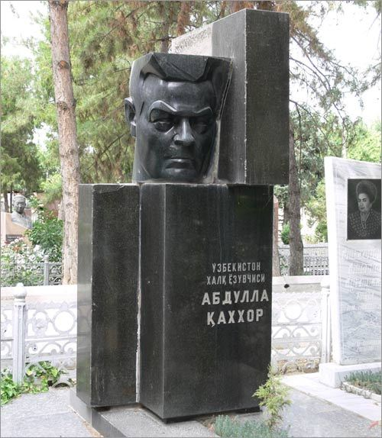
СМЕРТЬ ПИСАТЕЛЯ
25 мая 1968 г. узбекская литература понесла тяжелую утрату - писатель умер в одной из московских клиник.
Похоронен на Чигатайском кладбище.
Notes:
Пытались взаимосвязьвеществ

Slide 16
«НАРОДНЫЙ ПИСАТЕЛЬ УЗБЕКИСТАНА»
За заслуги в области литературы Абдулле Каххару присвоено звание «Народный писатель Узбекистана», был награжден орденом «За выдающиеся заслуги» посмертно.
Notes:
Пытались взаимосвязьвеществ

Slide 17
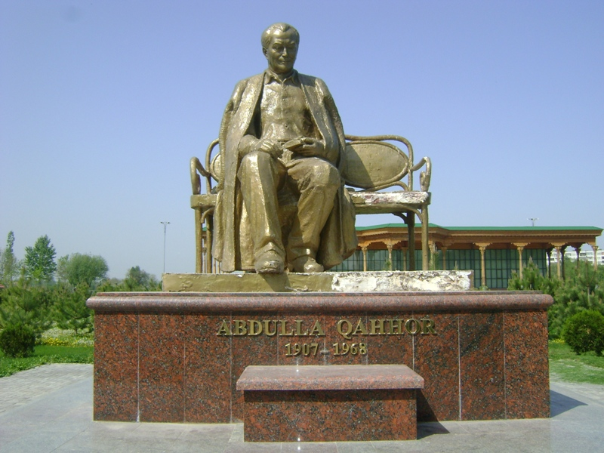
ПАМЯТНИК АБДУЛЛЕ КАХХАРУ
Notes:
Пытались взаимосвязьвеществ

Slide 18
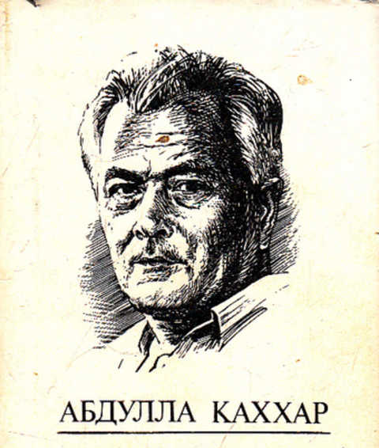
Творчество А.Каххара - ярчайшее явление в узбекской литературе XX века. А.Каххар создавал произведения в разных жанрах и обогатил сокровищницу узбекской литературы жемчужинами редкой эстетической красоты.
Notes:
Пытались взаимосвязьвеществ

Slide 19
ПОВЕСТЬ «СКАЗКИ О БЫЛОМ»
Сам Абдулла Каххар говорил: "Я нарисовал то, очевидцем чего был сам в детстве. Написал правду, одну только правду. И если эта правда кажется вам, современной молодежи, чудовищно невероятной, тогда, что ж я назову свой горький, но до конца правдивый рассказ - сказкой!"
Notes:
Пытались взаимосвязьвеществ

Slide 20
АВТОБИОГРАФИЧЕСКАЯ ПОВЕСТЬ
Повесть – «Сказки о былом» - произведение автобиографическое. Главный герой повести - сам Абдулла Каххар. Основное внимание сосредоточено на детских и юношеских годах, но воспоминаниях о трудностях, пережитых в ту пору, о процессе возмужания. Важно, что биография героя неразрывна с жизнью народа, его душа проникнута духом времени. В повести изображены исторические трагедии прошлого страны, страшные события из жизни народа, но запечатлены и достойные подражания дела отражены замечательные качества, что были присущи нашим предкам. Привлекательны в повести образы людей прошлого – отец и мать, Валихан – суфий, Туракул, Бабар, Сарвиниса.
Notes:
Пытались взаимосвязьвеществ

Slide 21
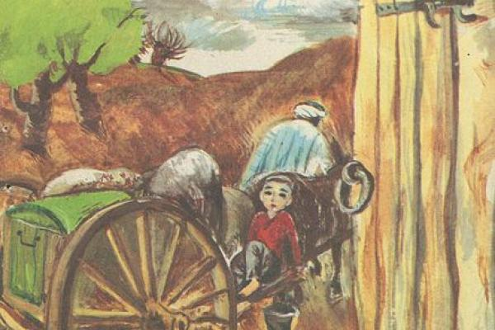
ПОВЕСТВОВАНИЕ
В повести «Сказки о былом» повествование ведется от имени мальчика Абдуллы.
Так же, как и у писателя Абдуллы Каххара, у героя не было постоянного места жительства, огромной радостью в его жизни была работа в кузнице у отца.
Notes:
Пытались взаимосвязьвеществ

Slide 22
«Сказки о былом» богаты юмором, иронией, сатирой. Писатель выражает свои мысли кратко, часто в образных сравнениях: «Юзбаши воспользовался ситуацией, выпавшей на долю народа, и, словно ложками, хлебает кровь народную» или «При голоде дехканина накормит хоть ступа для дробления зерна, мельника – мука, осевшая на тюбетейке, они все-таки способны прожить дольше, но ремесленнику очень трудно – он вынужден покупать за подсумму из кукурузной муки, размером с верблюжий глаз».
Notes:
Пытались взаимосвязьвеществ

Slide 23
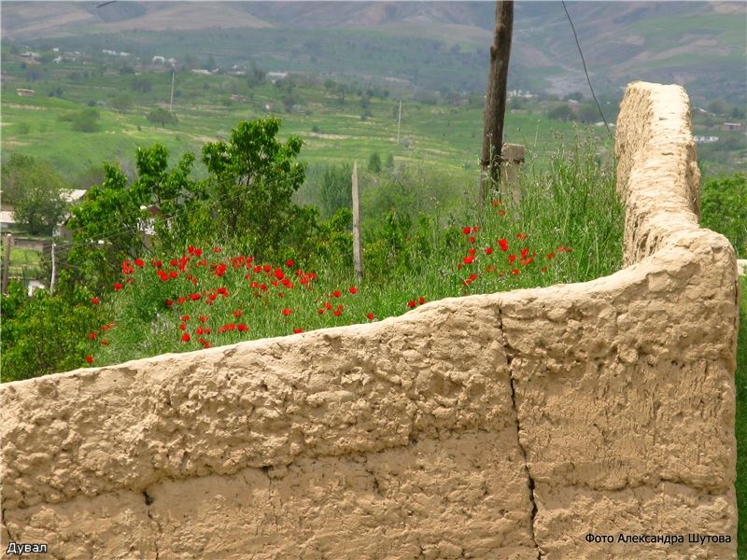
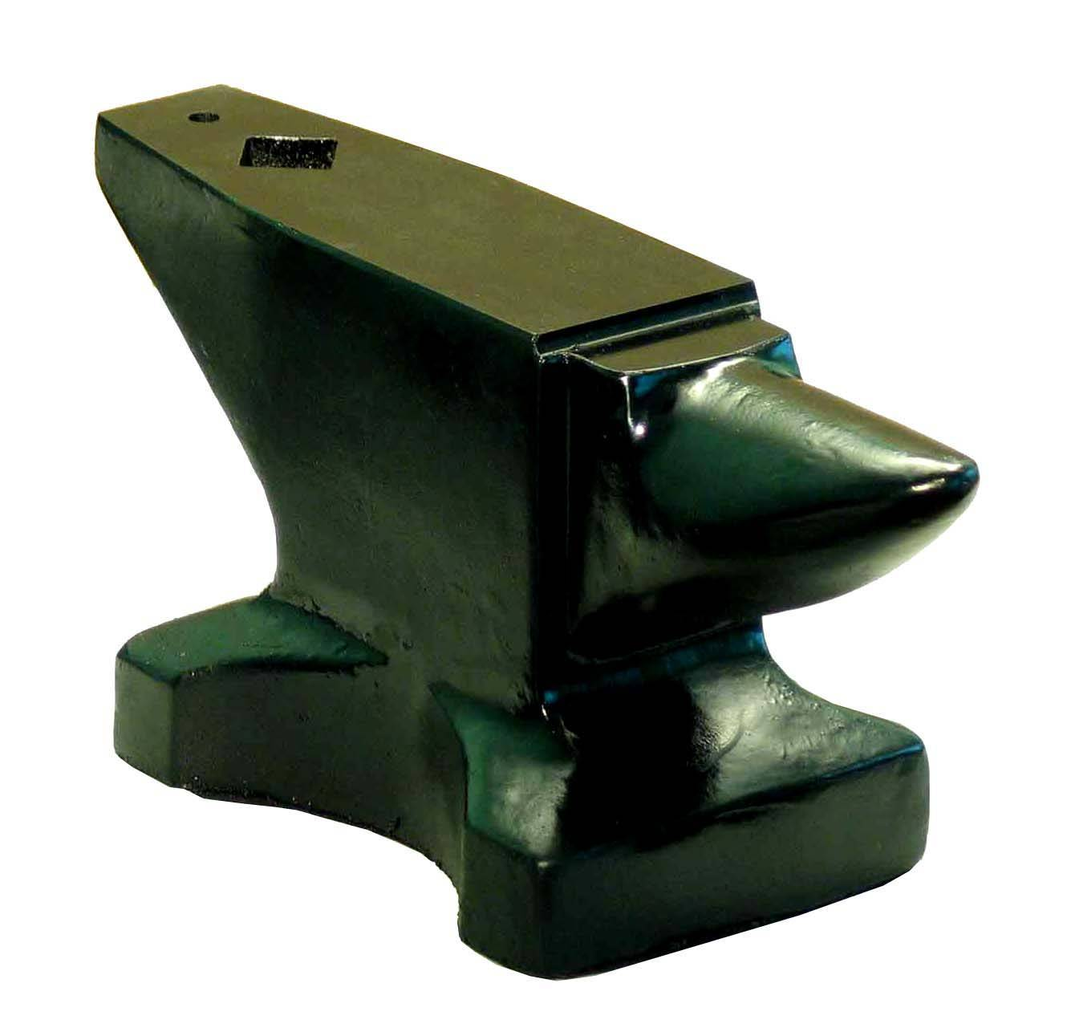
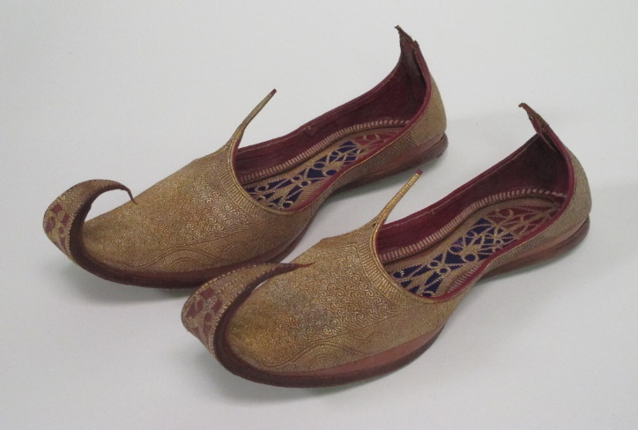
СЛОВАРНАЯ РАБОТА
Глинобитный дувал – забор или стена в Средней Азии, отделяющая внутренний двор местного жилища или дома от улицы.
Наковальня – опорный кузнечный инструмент для холодной и горячей обработки металлов методами пластической деформации.
Чарыки – традиционная обувь типа постолов у народов Средней Азии и Турции.
Notes:
Пытались взаимосвязьвеществ

Slide 24
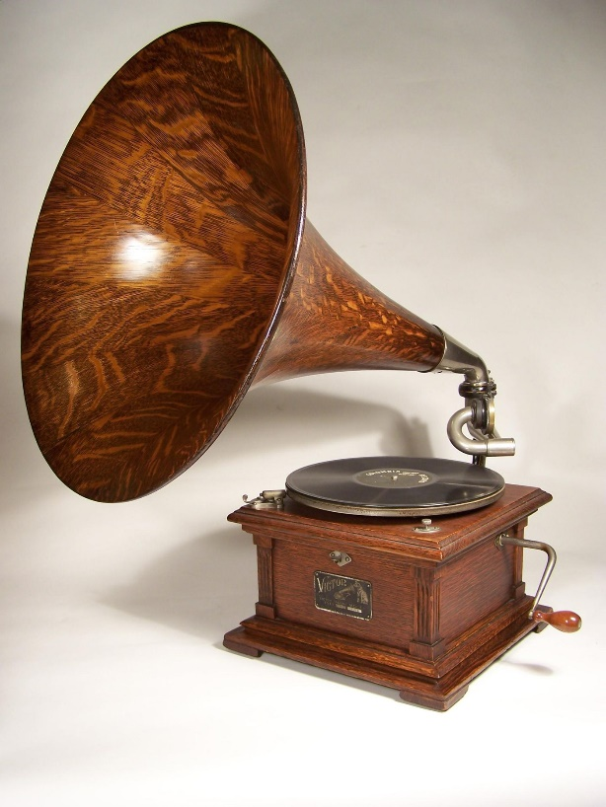
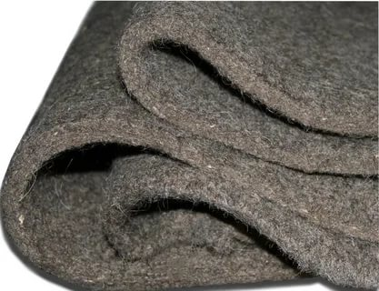
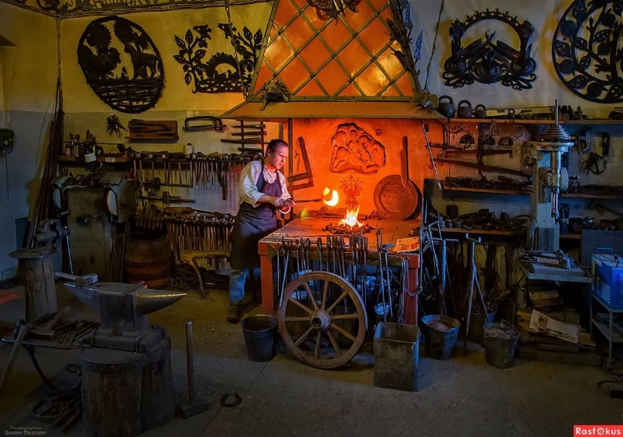
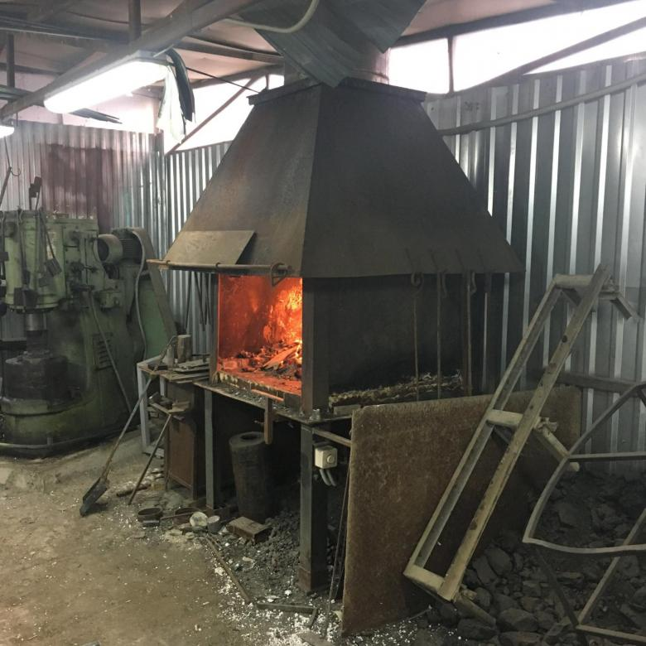
СЛОВАРНАЯ РАБОТА
Войлок – это плотный нетканый материал из натуральной шерсти.
Граммофон - прибор для воспроизведения звука с граммофонной пластинки.
Кузница – мастерская, в которой производится ручная обработка металла, как правило, ковкой.
Кузнечный горн – металлургическая печь.
Notes:
Пытались взаимосвязьвеществ

Slide 25
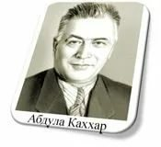
ПОВЕСТЬ «СКАЗКИ О БЫЛОМ»
Повесть «Сказки о былом» - глубоко реалистическое произведение, в нем ярко показана правда жизни, без всякой идеализации и надуманности.
Notes:
Пытались взаимосвязьвеществ

Slide 26
ЗАДАНИЕ ДЛЯ САМОСТОЯТЕЛЬНОЙ РАБОТЫ
1. Составить 10 тестов по биографии А.Каххара.
2. Прочитать повесть «Сказки о былом».
Notes:
Пытались взаимосвязьвеществ

